Slide 1


Sección 4 Bases Angular
Angular 16+/18 Edición 2023
Centro público integrado de formación profesional
Nuevo (desglose IES Campanillas)
José García
Angular 16+/18

Slide 2

TS – Temas puntuales de la sección
Angular 16+/18 Edición 2023
¿Qué veremos en esta sección?
Este es un breve listado de los temas fundamentales:
Nuestro primer proyecto en Angular
Archivos y directorios del proyecto (estructura)
Componentes
Módulos
One way data binding
Uso del AngularCLI - Angular Command Line Interface
Directivas creadas por Angular
ngIf y ngIf-else
José García
Angular 16+/18

Slide 3
TS – Nuevo apartado
Angular 16+ Edición 2023 Sección 4
Nuestro
primer proyecto
en Angular
José García
Angular 16+ Edición 2023

Slide 4
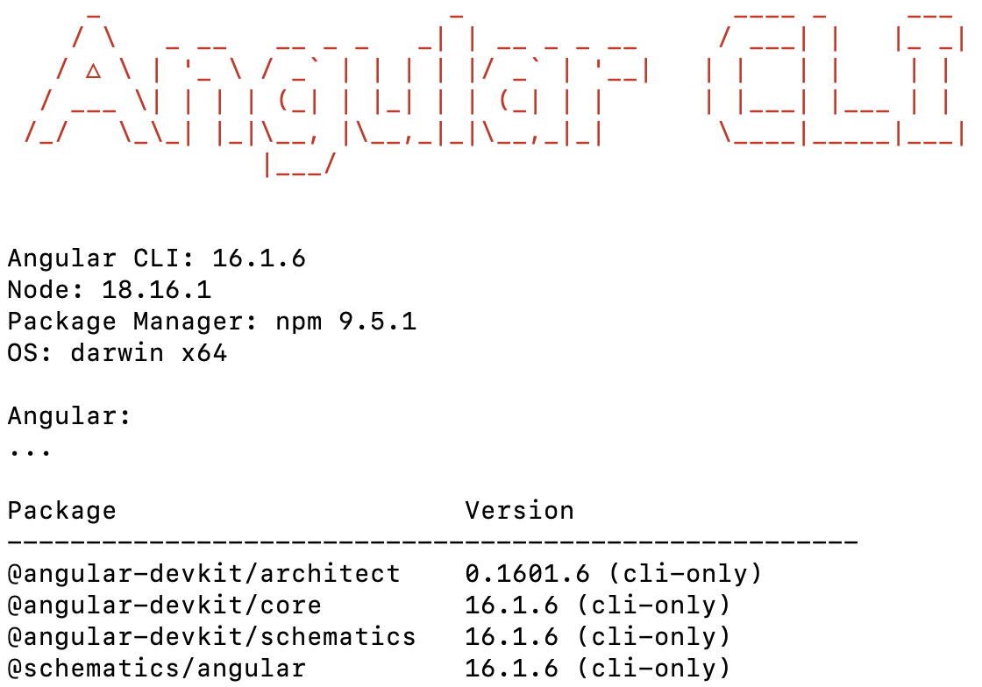
TS – Nuestro primer proyecto en Angular
Angular 16+ Edición 2023 Sección 4
¿Cómo se crea un proyecto desde cero?
Paso 1 Creamos una carpeta donde guardar nuestro proyectos: 11-angular
Paso 2 Comprobamos que tenemos instalado AngularCLI
# ng version
José García
Angular 16+ Edición 2023

Slide 5
TS – Nuestro primer proyecto en Angular
Angular 16+ Edición 2023 Sección 4
¿Cómo se crea un proyecto desde cero?
Paso 3 Creamos el proyecto desde 0. Dos formas:
# npm init @angular 11-angular-bases, ó
# ng new 11-angular-bases
El proceso tardará un tiempo ya que está creando todo el esqueleto del proyecto.
Paso 4 Levantamos el servidor de Angular
Dentro de la carpeta del proyecto que acabamos de crear usamos el comando:
# ng serve (estará sirviendo en: localhost:4200)
José García
Angular 16+ Edición 2023

Slide 6
TS – Nuestro primer proyecto en Angular
Angular 16+ Edición 2023 Sección 4
Goodies (code .)
Abrimos VSC y vamos a la paleta de comandos:
Menú -> Ver -> Paleta de comandos…
shift+cmd+p, code -> comando Shell: instalar el comando code en PATH
José García
Angular 16+ Edición 2023

Slide 7
TS – Nuevo apartado
Angular 16+ Edición 2023 Sección 4
Archivos y directorios del proyecto
José García
Angular 16+ Edición 2023

Slide 8
TS – Archivos y directorios del proyecto
Angular 16+ Edición 2023 Sección 4
Conjunto de archivos
angular.json, configuración de Angular para la ejecución del proyecto.
Ejemplo: archivos; index.html, main.ts (bundle), styles.css, etc…
Lo normal es hacer pequeños cambios, sin proceden, y no tocarlo más.
package-lock.json, como construir los módulos de Node
package.json, propio del proyecto Node, que es sobre el que se asienta Angular
Ejemplo: definimos comandos para arrancar el proyecto, dependencias, etc…
Las dependencias de Angular serán de producción, paquetes necesarios para que ‘ng build’ compile el proyecto tras hacer ‘tree shaking’
Las dependencias de desarrollo son necesarias para programar nuestra aplicación.
Ejemplo: devkit, cli, compiler, jasmine (testing), etc…
José García
Angular 16+ Edición 2023

Slide 9
TS – Archivos y directorios del proyecto
Angular 16+ Edición 2023 Sección 4
Conjunto de archivos
README.md, dónde explicamos como funciona nuestro proyecto (Markdown)
shift+cmd+p, markdown -> Markdown: Refresh Preview
tsconfig.app.json, archivos que tenemos que revisar, archivo de salida, etc…
tsconfig.json, recomendaciones para trabajar dentro de Angular. Ej. Strict
Todos los desarrolladores de Angular siguen las directrices de este archivo.
tsconfig.spec,json, solo se enfoca en el testing
Opcionales:
.editorconfig, relacionado con la extensión, ‘EditorConfig for VS Code’.
Son configuraciones del editor, no afectan al proyecto Angular.
.gitignore, archivo propio de Git.
Los archivos que esten en este archivo, serán ignorados al subir el proyecto.
José García
Angular 16+ Edición 2023

Slide 10
TS – Archivos y directorios del proyecto
Angular 16+ Edición 2023 Sección 4
Conjunto de directorios
.angular, no hay que tocarlo (de hecho está oculto)
Ayuda a Angular a que los cambios en la aplicación se apliquen.
.vscode, es algo propio de VSCode y no se sube a github.
node_modules, tampoco se sube a github
Esta carpeta se creo cuando lanzamos el comando: #npm install
src, nuestro proyecto:
esta es nuestra aplicación,
esto es lo que debemos conservar,
esto es lo que nosotros programamos…
Mas info: Workspace and project file structure
José García
Angular 16+ Edición 2023

Slide 11
TS – Archivos y directorios del proyecto
Angular 16+ Edición 2023 Sección 4
Directorio ‘src’
favicon.ico, el icono que se mostrará en la pestaña del navegador
index.html, un archivo simple con la referencia al favicon y con:
<app-root></app-root>, que es el componente que hace referencia a nuestro proyecto en Angular
main.ts, punto de entrada a nuestra aplicación en Angular.
Usamos platformBrowserDynamic()… porque nuestra aplicación es web.
Podemos desarrollar para otras plataformas: Angular Universal, Ionic, Electron, etc…
Usamos …bootstrapModule(AppModule) como módulo principal
style.css, estilos globales.
Recordemos que cada componente tendrá su propio style.css
José García
Angular 16+ Edición 2023

Slide 12
TS – Archivos y directorios del proyecto
Angular 16+ Edición 2023 Sección 4
Directorio ‘src’
app, dónde empezaremos a construir toda la lógica: componentes, servicios, etc…
Mención especial para: ‘app.component.ts’ en el cuál encontramos: ’app-root’
Este es el componente principal, primer componente del cual depende el resto.
app.module.ts, módulo principal, es muy importante y cuidado al usarlo.
Un cambio haría que la Aplicación dejara de funcionar.
Tiende a crecer a lo largo del desarrollo.
assets, recursos del proyecto
.gitkeep, dónde tengamos este archivo, git lo considerará
En resumen, a las empresas les encanta Angular:
Funcionalidad, Consistencia, Escalable, Fiable…
José García
Angular 16+ Edición 2023

Slide 13
TS – Nuevo apartado
Angular 16+ Edición 2023 Sección 4
App Component
José García
Angular 16+ Edición 2023

Slide 14
TS – App Component
Angular 16+ Edición 2023 Sección 4
¿Qué necesitamos?
Nos vamos a la carpeta: 02-angular-bases
Abrimos el proyecto en VSC: # code .
Lazamos el comando: # ng server
En VSC abrimos el archivo: ‘app.component.html‘
Path: 02-angular-bases -> src -> app
También, abrimos el archivo: ‘app.component.ts’
Este archivo es el importante, de el dependen el resto: .html, .css, etc…
José García
Angular 16+ Edición 2023

Slide 15
TS – App Component
Angular 16+ Edición 2023 Sección 4
¿Qué necesitamos y que observamos?
app.component.html Lo borramos todo y escribimos el siguiente código.
<h1>Hola Mundo</h1>
<hr>
<p>Bienvenidos a Angular</p>
<hr>
Todo ocurre
app.component.ts Cambiamos la línea de ‘title’.
export class AppComponent {
public title: string = 'Mi primera app de Angular';
}
No ocurre nada, pero lo hemos definido acorde a los principios de TS y…
José García
Angular 16+ Edición 2023

Slide 16
TS – App Component
Angular 16+ Edición 2023 Sección 4
¿Qué necesitamos y que observamos?
app.component.html Añadimos las líneas:
<h1>{{title}}</h1> <!-- ctrl+(space), aparece ‘title’ -->
<hr>
Hay un bundle (relación), entre .html y .ts
Las propiedades de la clase AppComponent son accesibles en el .html
Este bundle se da solo en el mismo componente.
templateUrl: './app.component.html’, Solo es posible un .html
styleUrls: ['./app.component.css’] Son posibles varios estilos
José García
Angular 16+ Edición 2023

Slide 17
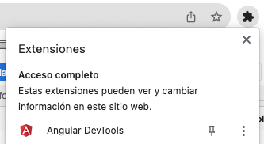
TS – App Component
Angular 16+ Edición 2023 Sección 4
¿Qué necesitamos y que observamos?
app.component.ts Añadimos la línea:
export class AppComponent {
…
public counter: number = 10;
}
app.component.html Añadimos la línea:
<h3>Counter: {{counter}}</h3>
<hr>
Por último, comprobamos que tenemos acceso a las Angular DevTools en el navegador de Chrome.
José García
Angular 16+ Edición 2023

Slide 18
TS – Nuevo apartado
Angular 16+ Edición 2023 Sección 4
Contador
José García
Angular 16+ Edición 2023

Slide 19
TS – Contador
Angular 16+ Edición 2023 Sección 4
¿Qué necesitamos y que observamos?
Vamos a crear un botón para incrementa el valor del contador en 1.
app.component.html Añadimos un método a la clase AppComponent
increaseBy(): void {
this.counter += 1;
}
app.component.html Creamos el botón y el evento ‘click’:
<button (click)="increaseBy()">+1</button>
<hr>
José García
Angular 16+ Edición 2023

Slide 20
TS – Contador
Angular 16+ Edición 2023 Sección 4
TAREA
Crea un botón para decrementar el valor del contador en 1.
app.component.html Añadimos un método a la clase AppComponent
…
app.component.html Creamos el botón y el evento ‘click’:
…
José García
Angular 16+ Edición 2023

Slide 21
TS – Contador
Angular 16+ Edición 2023 Sección 4
SOLUCIÓN
app.component.html Añadimos un método a la clase AppComponent
decreaseBy(): void {
this.counter -= 1;
}
app.component.html Creamos el botón y el evento ‘click’:
<button (click)=”decreaseBy()">-1</button>
<hr>
José García
Angular 16+ Edición 2023

Slide 22
TS – Contador
Angular 16+ Edición 2023 Sección 4
TAREA
Añadir la posibilidad de incrementar o decrementar según un valor indicado.
app.component.html Modificamos el método de la clase AppComponent
…
app.component.html Modificamos la llamada del evento ‘click’
…
José García
Angular 16+ Edición 2023

Slide 23
TS – Contador
Angular 16+ Edición 2023 Sección 4
SOLUCIÓN
app.component.html Modificamos el método de la clase AppComponent
increaseBy(value: number): void {
this.counter += value;
}
decreaseBy(value: number): void {
this.counter -= value;
}
app.component.html Modificamos la llamada del evento ‘click’
<button (click)="increaseBy(1)">+1</button>
<button (click)="decreaseBy(1)">-1</button>
José García
Angular 16+ Edición 2023

Slide 24
TS – Contador
Angular 16+ Edición 2023 Sección 4
TAREA
Crea un botón para reiniciar el valor del contador a 10.
app.component.html Añadimos un método a la clase AppComponent
…
app.component.html Creamos el botón:
…
José García
Angular 16+ Edición 2023

Slide 25
TS – Contador
Angular 16+ Edición 2023 Sección 4
SOLUCIÓN
app.component.html Añadimos un método a la clase AppComponent
resetCounter():void {
this.counter = 10;
}
app.component.html Creamos el botón:
<button (click)="resetCounter()">Reset</button>
José García
Angular 16+ Edición 2023

Slide 26
TS – Nuevo apartado
Angular 16+ Edición 2023 Sección 4
Contador Component
José García
Angular 16+ Edición 2023

Slide 27
TS – Contador Component
Angular 16+ Edición 2023 Sección 4
¿Qué necesitamos?
Dentro de: 02-angular-bases/src/app, creamos la carpeta: ‘counter’
Creamos el archivo: ‘counter.component.ts’
Escribimos el siguiente código:
siguiente diapositiva…
José García
Angular 16+ Edición 2023

Slide 28
TS – Contador Component
Angular 16+ Edición 2023 Sección 4
¿Qué necesitamos?
counter.component.ts
import { Component } from "@angular/core";
@Component({
selector: 'app-counter’,
template: '<h5>Hola Counter</h5>'
})
export class CounterComponent {
}
app.component.html
<app-counter></app-counter>
José García
Angular 16+ Edición 2023

Slide 29
TS – Contador Component
Angular 16+ Edición 2023 Sección 4
¿Qué observamos?
Creamos la clase ‘CounterComponent’
Esta clase se transformará en un componente al usar el decorador: @Component
Este decorador lo importaremos desde ‘Component’
Definimos el ‘selector’ (como voy a referenciar al componente desde el .html) y el ‘template’ (el contenido del componente) del decorador:
selector: 'app-counter',
template: '<h5>Hola Counter</h5>’
Si intentamos usar el componente ‘app-counter’ en el .html nos da un error.
El error nos indica que el componente todavía no está integrado dentro de ningún módulo.
José García
Angular 16+ Edición 2023

Slide 30
TS – Contador Component
Angular 16+ Edición 2023 Sección 4
¿Qué observamos?
Para usar el componente tenemos que integrarlo/importarlo en el módulo: ‘app.module.ts’
import { CounterComponent } from './counter/counter.component';
@NgModule({
declarations: [
AppComponent,
CounterComponent
],
Nada más escribimos el nombre del componente, ‘CounterComponent’ se introduce automáticamente la línea del ‘import…’
José García
Angular 16+ Edición 2023

Slide 31
TS – Nuevo apartado
Angular 16+ Edición 2023 Sección 4
Funcionalidad del contador
(Angular Snippets)
José García
Angular 16+ Edición 2023

Slide 32
TS – Funcionalidad del contador. Snippets
Angular 16+ Edición 2023 Sección 4
¿Qué necesitamos?
Comprobamos que tenemos instalada la extensión de VSC: ‘Angular Snippets’
Recordemos todo el trabajo anterior para crear nuestro componente.
Dentro de: 02-angular-bases/src/app, creamos la carpeta: ‘counterSnippet’
Creamos el archivo: ‘counterSnippet.component.ts’
Dentro del archivo escribimos el siguiente código:
siguiente diapositiva…
José García
Angular 16+ Edición 2023

Slide 33
TS – Funcionalidad del contador. Snippets
Angular 16+ Edición 2023 Sección 4
¿Qué necesitamos?
counterSnippet.component.ts
Escribimos: a-… y vemos como aparecen todos los componentes disponibles.
Elejimos: a-component y automáticamente nos escribe:
import { Component, OnInit } from '@angular/core';
@Component({
selector: 'selector-name’,
templateUrl: 'name.component.html'
})
export class NameComponent implements OnInit {
constructor() { }
ngOnInit() { }
}
José García
Angular 16+ Edición 2023

Slide 34
TS – Funcionalidad del contador. Snippets
Angular 16+ Edición 2023 Sección 4
¿Qué necesitamos?
counterSnippet.component.ts
Modificamos lo siguiente:
import { Component } from '@angular/core';
@Component({
selector: app-counterSnippet’,
templateUrl: '<h5>Hola Counter</h5>'
})
export class CounterSnippetComponent{
}
app.component.html
<app-counterSnippet></app-counterSnippet>
Ahora sí, podemos hacer uso del nuevo componente
José García
Angular 16+ Edición 2023

Slide 35
TS – Nuevo apartado
Angular 16+ Edición 2023 Sección 4
Funcionalidad del contador
(Standalone)
José García
Angular 16+ Edición 2023

Slide 36
TS – Funcionalidad del contador. Standalone
Angular 16+ Edición 2023 Sección 4
¿Qué necesitamos?
Dentro de: 02-angular-bases/src/app, creamos la carpeta: ‘counterStandalone’
Creamos el archivo: ‘counterStandalone.component.ts’
Con todo lo aprendido hasta ahora, ¿sabrías creas el componente?
No te preocupes, es esta Tarea te proporcionaré código y las pistas para que sepas como construirlo.
Dentro del archivo: ‘counterStandalone.component.ts’ escribimos el código:
siguiente diapositiva…
José García
Angular 16+ Edición 2023

Slide 37
TS – Funcionalidad del contador. Standalone
Angular 16+ Edición 2023 Sección 4
TAREA Crea el componente a partir del siguiente código:
counterStandalone.component.ts
Escribimos: a-… y vemos como aparecen todos los componentes disponibles.
Elejimos: a-component y modificamos el esqueleto que nos propone Angular Snippets:
import { Component } from '@angular/core';
@Component({
selector: 'app-counter-standalone’,
template:
… ¿Qué deberíamos incluir? ¿quizás el código HTML que ya tenemos en el .html?
})
export class CounterStandaloneComponent {
… ¿Qué deberíamos incluir? ¿quizás el código TS que ya tenemos en el app.component.ts?
}
José García
Angular 16+ Edición 2023

Slide 38
TS – Funcionalidad del contador. Standalone
Angular 16+ Edición 2023 Sección 4
TAREA
app.module.ts
app.component.html
Haz uso del componente.
import { … } from ‘…’; ¿Qué deberíamos incluir? Observa el código de los componentes anteriores.
@Component({
declarations: [
…
],
José García
Angular 16+ Edición 2023

Slide 39
TS – Funcionalidad del contador. Standalone
Angular 16+ Edición 2023 Sección 4
SOLUCIÓN
counterStandalone.component.ts
app.module.ts
import { Component } from '@angular/core';
@Component({
selector: 'app-counter-standalone’,
template:`
<h5>Counter: {{counter}}</h5>
<button (click)="increaseBy(1)">+1</button>
<button (click)="resetCounter()">Reset</button>
<button (click)="decreaseBy(1)">-1</button>
`
})
export class CounterStandaloneComponent {
public title: string = 'Mi primera app de Angular’;
public counter: number = 10; increaseBy(value: number): void {
this.counter += value;
} decreaseBy(value: number): void {
this.counter -= value;
} resetCounter(): void {
this.counter = 10;
}
}
import { CounterStandaloneComponent } from './03-counterStandalone/counterStandalone.component’;
@Component({
declarations: [ …
CounterStandaloneComponent
…],
app.module.ts
<app-counter-standalone></app-counter-standalone>
José García
Angular 16+ Edición 2023

Slide 40
TS – Nuevo apartado
Angular 16+ Edición 2023 Sección 4
Componente Hero y directorios
José García
Angular 16+ Edición 2023

Slide 41
TS – Componente Hero y directorios
Angular 16+ Edición 2023 Sección 4
¿Qué necesitamos?
Creamos el proyecto: 02-angular-bases-heroes
# ng new 02-angular-bases-héroes
Lanzamos el servidor
Si tenemos algún servidor activo, o bien lo cerramos, o bien cambiamos el puerto.
Dentro de 02-angular-bases/src/app, creamos la carpeta ‘heroes’ y dentro, las carpetas: ‘hero’ y ‘list’
Creamos el componente desde la terminal de VSC:
Menú -> Terminal (estamos dentro de la carpeta del proyecto)
# ng g c heroes/hero
Con esto tenemos toda la estructura de un componente dentro de ‘hero’:
.css (estilos encapsulados), .html, el selector de .ts
Cambiamos el nombre del selector en ‘hero.component.ts’:
@Component({
selector: 'app-heroes-list’, …
En app.component.html comprobamos que funciona:
<app-heroes-hero></app-heroes-hero>
José García
Angular 16+ Edición 2023

Slide 42
TS – Componente Hero y directorios
Angular 16+ Edición 2023 Sección 4
TAREA
Creamos el componente ‘list’
Cambiamos el nombre del selector por: ‘app-heroes-list’
Comprobamos que funciona haciendo uso del mismo en ‘app.component.html’
José García
Angular 16+ Edición 2023

Slide 43

TS – Componente Hero y directorios
Angular 16+ Edición 2023 Sección 4
SOLUCIÓN
Creamos el componente desde la terminal de VSC:
Menú -> Terminal (estamos dentro de la carpeta del proyecto)
# ng g c heroes/list
Cambiamos el nombre del selector en ‘list.component.ts’:
@Component({
selector: 'app-heroes-list’, …
En app.component.html comprobamos que funciona:
<app-heroes-list></app-heroes-list>
José García
Angular 16+ Edición 2023

Slide 44
TS – Nuevo apartado
Angular 16+ Edición 2023 Sección 4
Interpolación, estructura HTML y estilos
José García
Angular 16+ Edición 2023

Slide 45
TS – Interpolación, estructura HTML y estilos
Angular 16+ Edición 2023 Sección 4
¿Qué necesitamos?
Vamos a trabajar sobre el componente ‘hero’
Vamos a añadir código al: .html (aplicaremos interpolación), .css (haremos uso de bootstrap), .ts (modificaremos la clase HeroComponent)
Dentro de los archivos:
hero.component.html
hero.component.css
hero.component.ts
escribimos el siguiente código:
siguiente diapositiva…
José García
Angular 16+ Edición 2023

Slide 46
TS – Interpolación, estructura HTML y estilos
Angular 16+ Edición 2023 Sección 4
¿Qué necesitamos?
hero.component.html
<h1>Spiderman</h1> <dl> <td>Nombre:</td> <dd>nombre</dd> <td>Edad:</td> <dd>edad</dd> <td>Descripción:</td> <dd>descripción</dd> <td>Capitalizado:</td> <dd>nombre capitalizado</dd> </dl> | <button class="btn btn-primary mx-2"> Cambiar nombre </button> <button class="btn btn-primary"> Cambiar edad </button>
José García
Angular 16+ Edición 2023

Slide 47
TS – Interpolación, estructura HTML y estilos
Angular 16+ Edición 2023 Sección 4
¿Qué necesitamos?
hero.component.css | hero.component.ts
h1 { font-size: 50px; } dd { font-size: 2rem; font-weight: bold; } | public name: string = 'ironman'; public age: number = 45;
José García
Angular 16+ Edición 2023

Slide 48
TS – Interpolación, estructura HTML y estilos
Angular 16+ Edición 2023 Sección 4
TAREA
Modificar el contenido de ‘hero.component.html’ aplicando interpolación para que:
Se muestre el valor de name en la etiqueta ‘h1’
Se muestren los valores de name y age, en las etiquetas ‘dd’ nombre y ‘dd’ edad respectivamente.
Crear un método que muestre la descripción del héroe: ‘name – age’
Crear un método getter que capitalice el nombre el héroe: ABCDEF
- Crear dos métodos, uno para el nombre y otro para la edad, de tal modo que cuando se pulsen los botones, los valores de nombre y edad cambien. Ejemplo: ‘Spiderman’, 25
La única diferencia entre este ejercicio y los que hicimos con contadores es que el código HTML se encuentra en un archivo aparte, por lo demás todo es igual.
José García
Angular 16+ Edición 2023

Slide 49
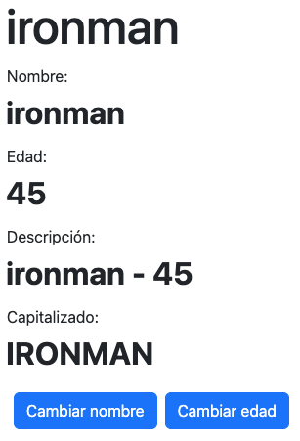
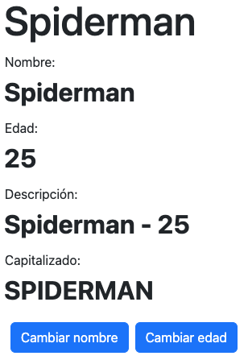
TS – Interpolación, estructura HTML y estilos
Angular 16+ Edición 2023 Sección 4
VISTA PREVIA
José García
Angular 16+ Edición 2023

Slide 50
TS – Interpolación, estructura HTML y estilos
Angular 16+ Edición 2023 Sección 4
SOLUCIÓN
hero.component.html
<h1>{{name}}</h1> <dl> <td>Nombre:</td> <dd>{{name}}</dd> <td>Edad:</td> <dd>{{age}}</dd> <td>Método:</td> <dd>algún método</dd> <td>Capitalizado:</td> <dd>nombre capitalizado</dd> </dl> | <button class="btn btn-primary mx-2" (click)="cambiarNombre()"> Cambiar nombre </button> <button class="btn btn-primary" (click)="cambiarEdad()"> Cambiar edad </button>
José García
Angular 16+ Edición 2023

Slide 51
TS – Interpolación, estructura HTML y estilos
Angular 16+ Edición 2023 Sección 4
SOLUCIÓN
hero.component.ts
public name: string = 'ironman'; public age: number = 45; cambiarNombre(): void { this.name = "Jota"; } cambiarEdad(): void { this.age = 47; } | getHeroDescription(): string { return `${this.name} - ${this.age}`; } get capitalizedName(): string { return this.name.toUpperCase(); }
José García
Angular 16+ Edición 2023

Slide 52
TS – Nuevo apartado
Angular 16+ Edición 2023 Sección 4
ngIf
José García
Angular 16+ Edición 2023

Slide 53
TS – ngIf
Angular 16+ Edición 2023 Sección 4
¿Qué necesitamos?
HTML es un lenguaje… de marcas, pero a pesar de ser un lenguaje, no es capaz de tener sentencias condicionales que nos permita hacer una cosa u otra.
La directiva ngIf, es un atributo que podemos agregar a los elementos HTML para condicionar (If) si dichas marcas deben agregarse a la página HTML.
Vamos a eliminar el botón, que cambia el valor del nombre, que se creó en el apartado anterior, una vez que sea usado.
Dentro del archivo ‘hero.component.html’ escribimos el siguiente código:
siguiente diapositiva…
José García
Angular 16+ Edición 2023

Slide 54
TS – ngIf
Angular 16+ Edición 2023 Sección 4
¿Qué necesitamos?
En la etiqueta ‘button’ para cambiar el valor del ‘nombre’, añadimos la directiva ‘ngIF’ y expresamos la condición que se debe de cumplir para que el botón (marca) no se considere en el DOM
hero.component.html
<button
*ngIf="name !== 'Spiderman’”
(click)="changeName()"
class="btn btn-primary mx-2">
Cambiar nombre
</button>
Si todo está correcto debería de desaparecer el botón ’Cambiar nombre’
José García
Angular 16+ Edición 2023

Slide 55
TS – ngIf
Angular 16+ Edición 2023 Sección 4
TAREA
Aplica la directiva ‘ngIF’ en la etiqueta ‘button’ para cambiar el valor de la ‘edad’
Además:
crea un tercer botón: ‘Resetear’
crea un método: ‘resetForm()’
usa el método en el botón para restablecer el formulario.
Aunque pueda parecer lo contrario, todo lo que hemos visto hasta ahora te permitirá realizar la tarea.
¡Ánimo!
José García
Angular 16+ Edición 2023

Slide 56
TS – ngIf
Angular 16+ Edición 2023 Sección 4
SOLUCIÓN
hero.component.html |  | hero.component.ts
<button *ngIf="age !== 25" (click)="changeAge()" class="btn btn-primary"> Cambiar edad </button> | <button (click)="resetForm()" class="btn btn-primary mx-2"> Resetear </button> | resetForm(): void { this.name = 'ironman’; this.age = 45; }
José García
Angular 16+ Edición 2023

Slide 57
TS – Nuevo apartado
Angular 16+ Edición 2023 Sección 4
ngFor
José García
Angular 16+ Edición 2023

Slide 58
TS – ngFor
Angular 16+ Edición 2023 Sección 4
¿Qué necesitamos?
HTML es un lenguaje… de marcas, pero a pesar de ser un lenguaje, no es capaz de tener sentencias iterativas que nos permitan repetir elementos.
La directiva ngFor, es un atributo que podemos agregar a los elementos HTML para iterar (For) dichas marcas y agregarlas a la página HTML.
Vamos a crear los componentes de una lista de héroes.
Dentro del archivo ‘list.component.html’ escribimos el siguiente código:
siguiente diapositiva…
José García
Angular 16+ Edición 2023

Slide 59
TS – ngFor
Angular 16+ Edición 2023 Sección 4
¿Qué necesitamos?
list.component.html | list.component.ts
<h3>Listado de Héroes</h3> <button (click)="removeLastHero()" class="btn btn-outline-danger"> Borrar último héroe </button> <ul class="mt-2 list-group"> <li *ngFor="let name of heroNames" class="list-group-item">{{name}}</li> </ul> <h3>Héroe borrado: <small class="text danger">...</small></h3> <h5>No ha borrado nada.</h5> | public heroNames: string[] = [ 'Spiderman’, 'Spiderwoman’, 'Hulk’, 'She Hulk’, 'Thor’, 'Wonderwoman’ ];
José García
Angular 16+ Edición 2023

Slide 60
TS – ngFor
Angular 16+ Edición 2023 Sección 4
TAREA
Creamos un botón: ‘Restablecer Lista de Héroes‘
Ayuda:
- Crea el botón en el archivo .html
Crea un método en la clase, en el archivo .ts
Referencia la clase en el botón creado
José García
Angular 16+ Edición 2023

Slide 61
TS – ngFor
Angular 16+ Edición 2023 Sección 4
SOLUCIÓN
list.component.html | list.component.ts
…(a continuación del botón anterior) <button (click)="resetHeroNames()" class="btn btn-outline-danger mx-2"> Restablecer Lista de Héroes </button> … | resetHeroNames(): void { this.heroNames = ['Spiderman', 'Spiderwoman', 'Hulk', 'She Hulk', 'Thor', 'Wonderwoman']; }
José García
Angular 16+ Edición 2023

Slide 62
TS – Nuevo apartado
Angular 16+ Edición 2023 Sección 4
ngTemplate y
ngIf-else
José García
Angular 16+ Edición 2023

Slide 63
TS – ngTemplate y ngIf-else
Angular 16+ Edición 2023 Sección 4
¿Qué necesitamos?
La directiva ngIf, es un atributo que podemos agregar a los elementos HTML para condicionar (If) si dichas marcas deben agregarse a la página HTML, pero… ¿existe la posibilidad de un (else)?
Para eso tenemos ‘ngTemplate’.
Controlar cuando mostrar el heroe borrado
Controlar cuando mostrar el botón borrar
Controlar cuando mostrar el mensaje ‘No se ha borrado nada’
Dentro del archivo ‘list.component.html’ escribimos el siguiente código:
siguiente diapositiva…
José García
Angular 16+ Edición 2023

Slide 64
TS – ngTemplate y ngIf-else
Angular 16+ Edición 2023 Sección 4
¿Qué necesitamos?
list.component.ts | list.component.ts
<button (botón para borrar) *ngIf="heroNames.length > 0" … </button> <div *ngIf="deletedHero; else nothingDeleted"> <h3>Héroe borrado: <small class="text-danger">{{deletedHero}}</small></h3> </div> <ng-template #nothingDeleted> <h5>No ha borrado nada.</h5> </ng-template> | public deletedHero?: string; resetHeroNames(): void { … this.deletedHero = ''; }
José García
Angular 16+ Edición 2023

Slide 65
TS – ngTemplate y ngIf-else
Angular 16+ Edición 2023 Sección 4
¿Qué observamos?
Manipulamos el DOM (creamos, borramos, … elementos) sin mayor problema.
Angular hace transparente toda la manipulación del DOM
HTML se vuelve más dinámico con las directivas ngIf-else y ngFor.
Por ahora, la creación y gestión de un componente se reduce a la relación entres los archivos:
.html
.css
.ts
José García
Angular 16+ Edición 2023

Slide 66
TS – Nuevo apartado
Angular 16+ Edición 2023 Sección 4
Módulos en Angular
José García
Angular 16+ Edición 2023

Slide 67
TS – Módulos en Angular
Angular 16+ Edición 2023 Sección 4
¿Qué necesitamos?
En el archivo ‘app.module.ts’ vemos que un módulo es:
una clase, con
un decorador.
Los módulos agrupan/encapsulan funcionalidades.
Modularicemos nuestra aplicación empezando por ‘counter’
1.- Eliminemos las dependencias e importaciones en: ‘app.module.ts’
2.- Dentro de la carpeta ‘counter’ creamos
Consultar la hoja de Atajos: Definición de Módulos.
José García
Angular 16+ Edición 2023

Slide 68
TS – Módulos en Angular
Angular 16+ Edición 2023 Sección 4
¿Qué necesitamos?
PASOS
1.- Eliminemos las dependencias e importaciones en: ‘app.module.ts’
import { CounterComponent } from './counter/counter.component';
@NgModule({
declarations: [
AppComponent,
CounterComponent,
HeroComponent,
ListComponent
],
José García
Angular 16+ Edición 2023

Slide 69
TS – Módulos en Angular
Angular 16+ Edición 2023 Sección 4
¿Qué necesitamos?
PASOS
2.- Dentro de la carpeta ‘counter’ creamos la carpeta ‘components’ y dentro de esta ‘counter’
Así, todos los componentes relacionados con ‘counter’ están en el mismo lugar.
3.- Ahora copiamos los archivos del componente ’counter’:
.css,
.html,
spec.ts, y
ts
dentro de: components -> counter
NOTA: Si nos pregunta si queremos actualizar los archivos de Angular, decimos que NO.
Así lo hacemos nosotros manualmente.
José García
Angular 16+ Edición 2023

Slide 70
TS – Módulos en Angular
Angular 16+ Edición 2023 Sección 4
¿Qué necesitamos?
PASOS
4.- Dentro de la carpeta ‘components’ creamos el archivo: ‘counter.module.ts’
La estructura de un Módulo es :
@Decorador, y
Declaración de componentes y importaciones/exportaciones de los mismos, etc…
Clase del módulo
Dentro del archivo ‘counter.module.ts’ escribimos el siguiente código:
siguiente diapositiva…
José García
Angular 16+ Edición 2023

Slide 71
TS – Módulos en Angular
Angular 16+ Edición 2023 Sección 4
¿Qué necesitamos?
import { NgModule } from "@angular/core";
import { CounterComponent } from "./counter/counter.component";
@NgModule({ Escribe ‘NgModule’ y pulsa ‘Tab’ (tabulador), creará el ‘import’
declarations: [
CounterComponent Lo mismo ocurre al escribir ‘CounterComponent’
],
exports: [
CounterComponent
]
})
export class CounterModule {
}
José García
Angular 16+ Edición 2023

Slide 72
TS – Módulos en Angular
Angular 16+ Edición 2023 Sección 4
¿Qué necesitamos?
5.- Ahora, integramos el módulo en Angular a través de ‘app.module.ts’
…
imports: [
BrowserModule,
CounterModule
],
…
Eso es todo y aunque no lo parezca, hemos ido un paso más allá en la estructuración de nuestro código.
José García
Angular 16+ Edición 2023

Slide 73
TS – Módulos en Angular
Angular 16+ Edición 2023 Sección 4
TAREA
Crear otro módulo llamado: ‘heroes.modulo.ts’, que contenga los dos componentes:
hero, y
list
Espera que te ayudo
1.- Creamos la carpeta ‘components’ dentro de ‘heroes’
2.- Movemos: ‘hero’ y ‘list’, dentro de la carpeta ‘components’
3.- Creamos el archivo ‘heroes.module.ts’ dentro de ‘components’
Nos ayudamos del ya creado para ‘counter.module.ts’
4.- Importamos CommonModule, para usar las directivas: ngIf y ngFor
José García
Angular 16+ Edición 2023

Slide 74
TS – Nuevo apartado
Angular 16+ Edición 2023 Sección 4
Respaldo en Github
José García
Angular 16+ Edición 2023

Slide 75
TS – Respaldo en Github
Angular 16+ Edición 2023 Sección 4
¿Qué necesitamos?
Guardamos nuestro proyecto en GitHub.
1.- ¿Tenemos cuenta en github.com?
Si la tienes, recuerda el usuario y contraseña de tu cuenta.
Si no la tienes, crea una cuenta en github.com, recuerda tu usuario y contraseña.
2.- En la terminal (dentro del directorio del proyecto) ’02-angular-bases-héroes-modulos’):
# git init
# git add .
# git commit –m ’Fin de la sección 4’
3.- Accedemos a github.com
4.- Creamos el repositorio: ’02-angular-bases’
José García
Angular 16+ Edición 2023

Slide 76
TS – Respaldo en Github
Angular 16+ Edición 2023 Sección 4
¿Qué necesitamos?
5.- Copiamos las instrucciones para:
‘push an existing repository from the command line’
6.- Volvemos a la terminal y aplicamos las instrucciones anteriores:
# git remote add origin https://github.com/jgarmay674/02-angular-bases.git
# git branch -M main
# git push -u origin main
Error: remote: Support for password authentication was removed on August 13, 2021. remote: Please see https://docs.github.com/en/get-started/getting-started-with-git/about-remote-repositories#cloning-with-https-urls for information on currently recommended modes of authentication. fatal: Authentication failed for ‘https://github.com/jgarmay674/02-angular-bases.git’
José García
Angular 16+ Edición 2023

Slide 77
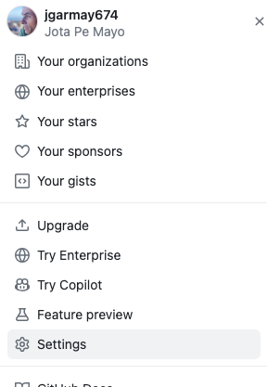
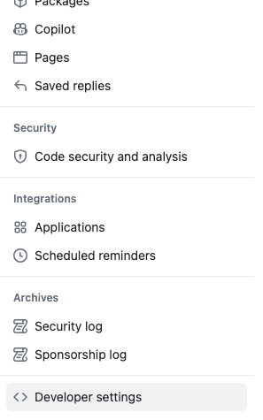
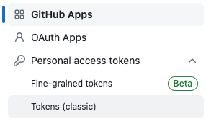
TS – Respaldo en Github
Angular 16+ Edición 2023 Sección 4
¿Qué necesitamos?
7.- Creamos un token, Personal Access Token (PAT)
1 2 3
- Genera un nuevo token (classic)
- Indica el uso del token y ‘No expiration’
- Pulsa el botón ‘Generar token’
José García
Angular 16+ Edición 2023

Slide 78
TS – Respaldo en Github
Angular 16+ Edición 2023 Sección 4
¿Qué necesitamos?
8.- Ahora sí podemos ejecutar:
# git push -u origin main
Solicitará la siguiente información:
Username (de github.com)
Password (pegamos el token)
Guardar las credenciales:
Creamos el archivo ‘.netrc’ en el raíz. Contenido:
machine https://github.com/jg...74/02...es.git/
login jg…74
password ghp_NL…7c
José García
Angular 16+ Edición 2023

